Slide 1

BIENVENIDOS

Slide 2
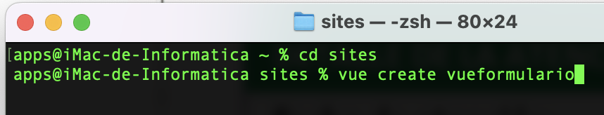
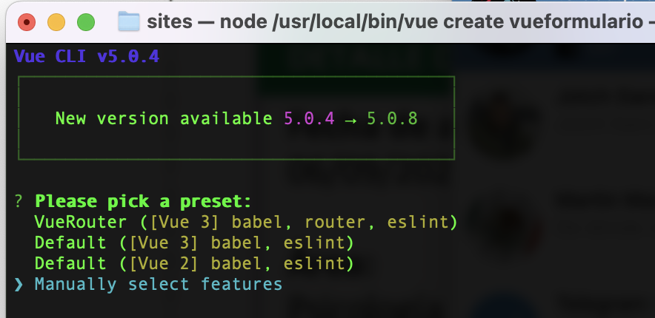

CREAR PROYECTO
VUE CLI

Slide 3
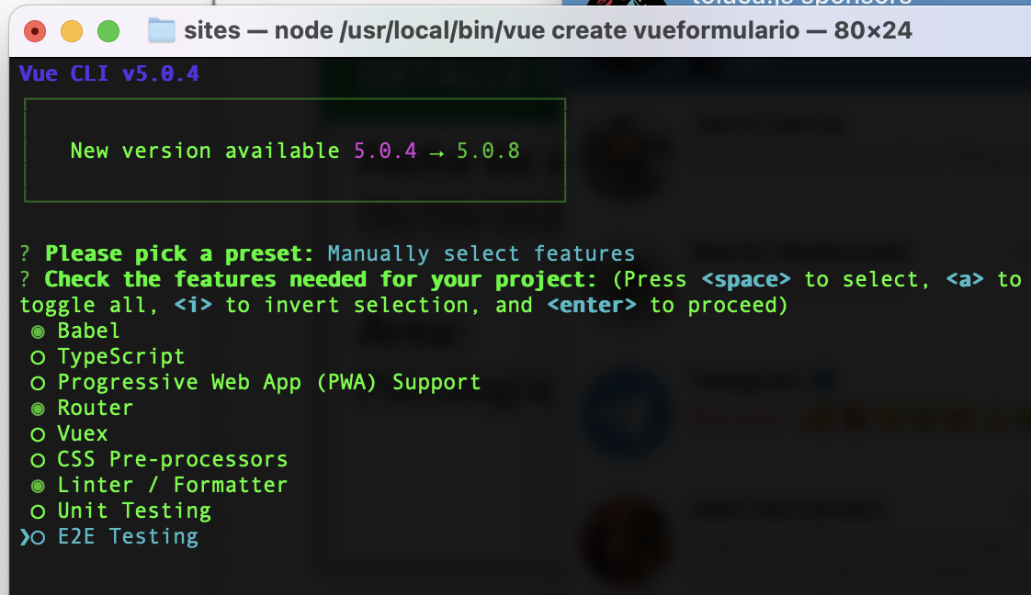
CREAR PROYECTO
VUE CLI

Slide 4
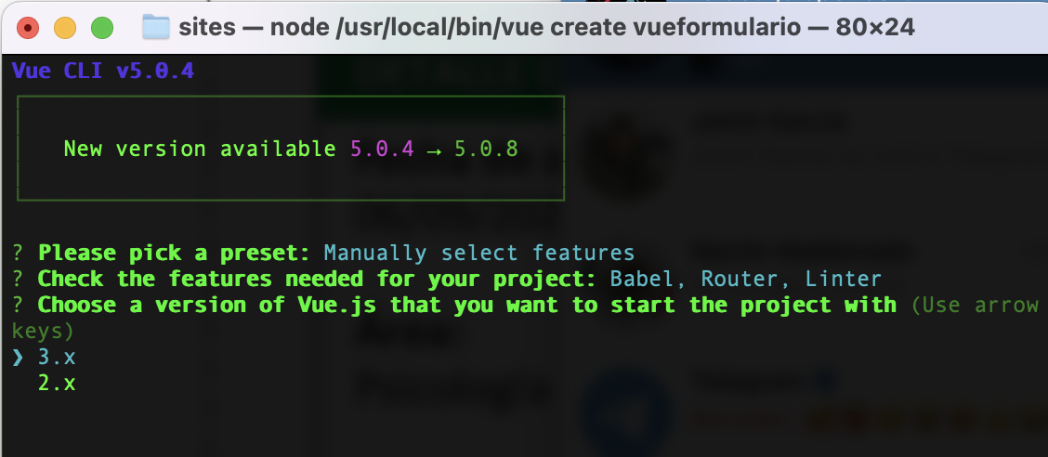
CREAR PROYECTO
VUE CLI

Slide 5
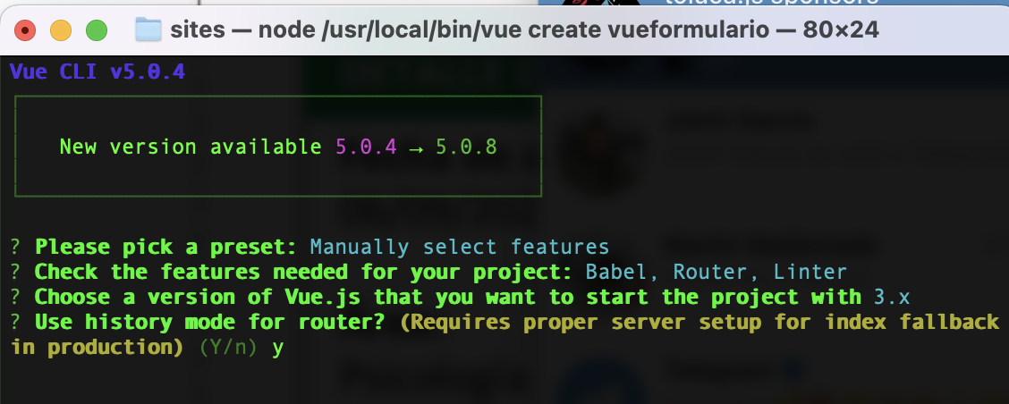
CREAR PROYECTO
VUE CLI

Slide 6
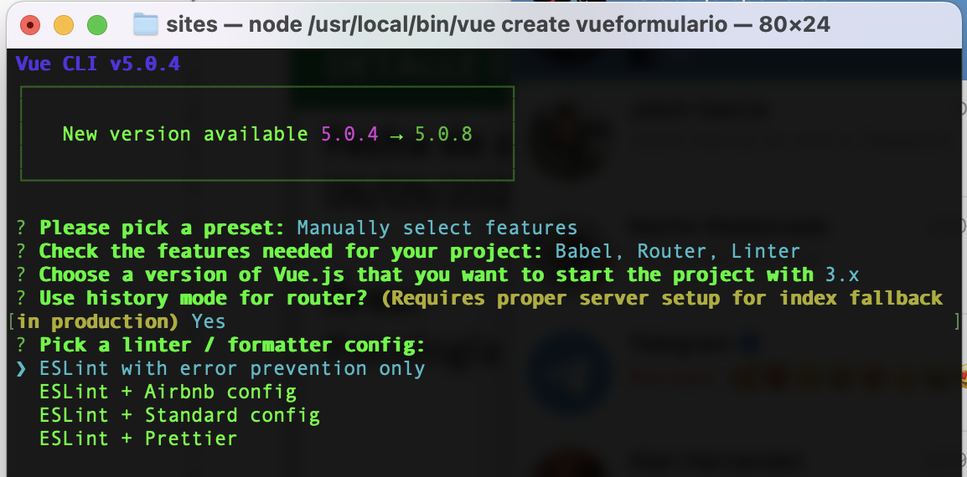
CREAR PROYECTO
VUE CLI

Slide 7
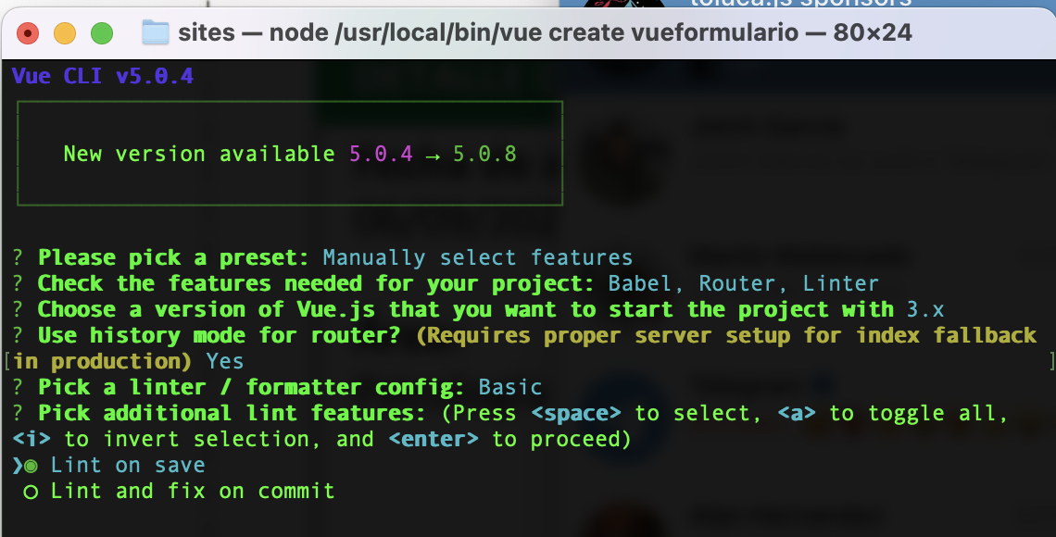
CREAR PROYECTO
VUE CLI

Slide 8
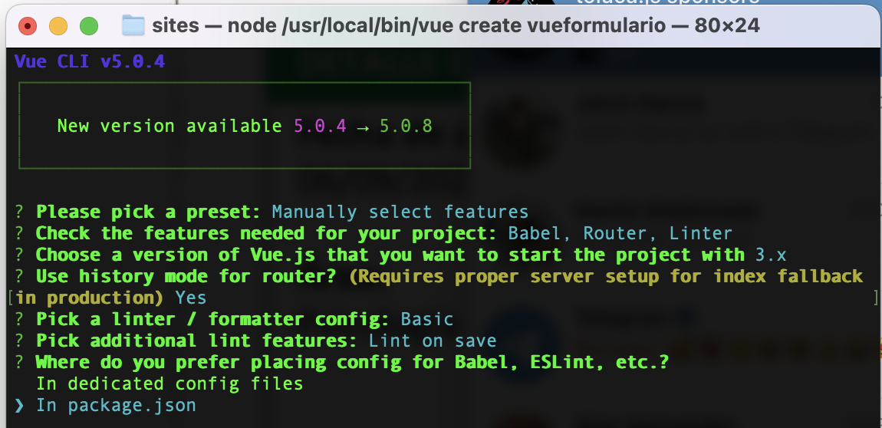
CREAR PROYECTO
VUE CLI

Slide 9
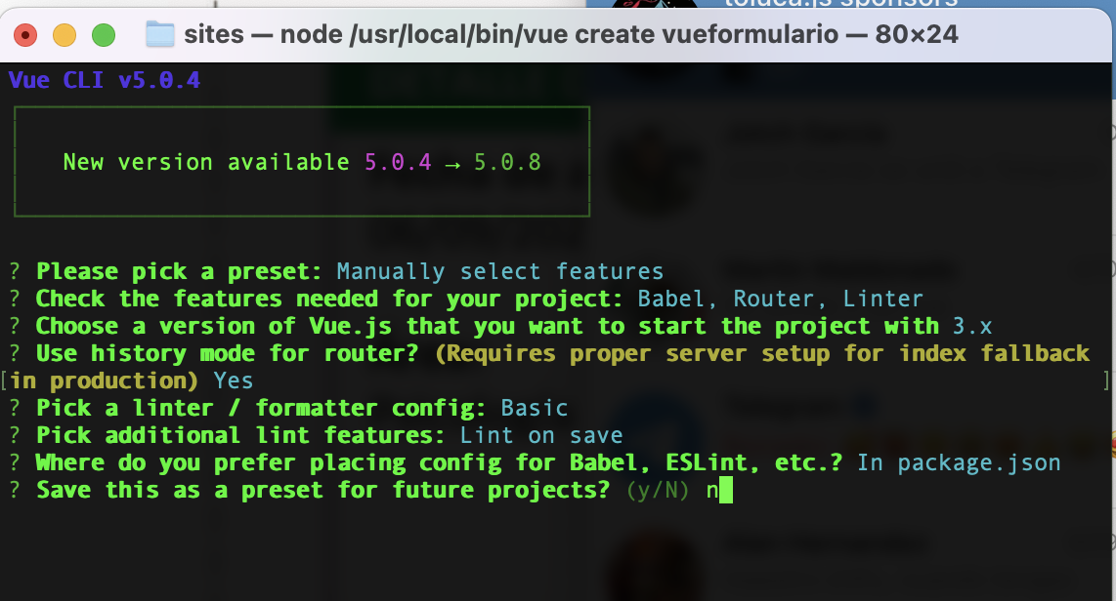
CREAR PROYECTO
VUE CLI

Slide 10
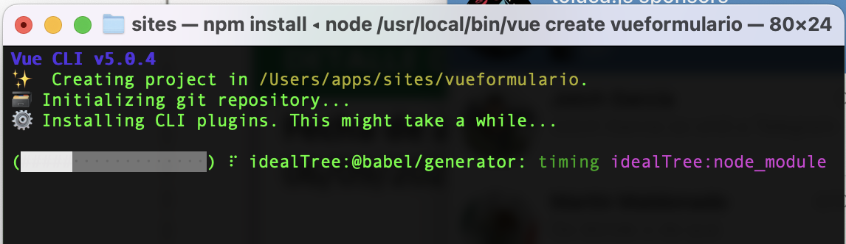
CREAR PROYECTO
VUE CLI

Slide 11
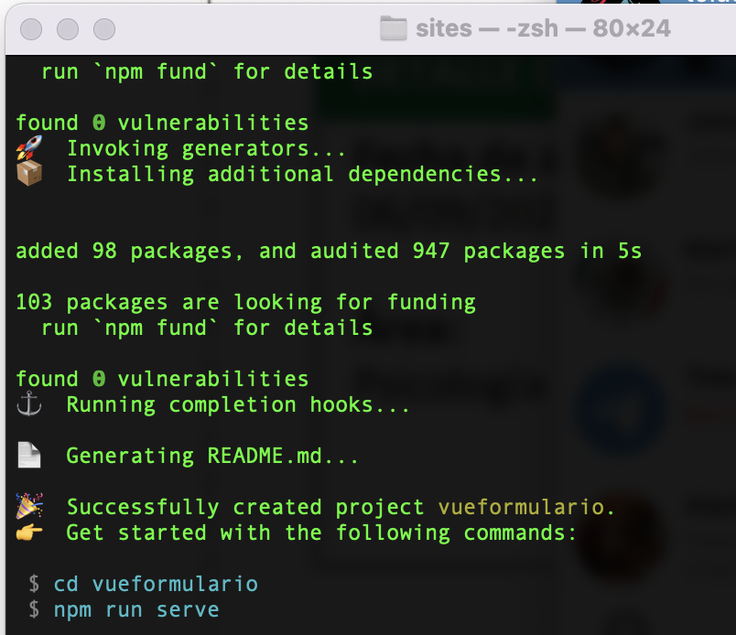
CREAR PROYECTO
VUE CLI

Slide 12
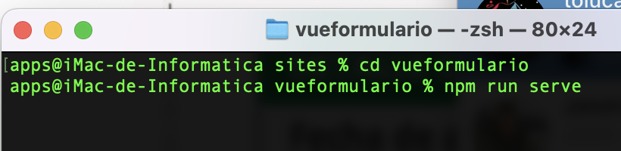
CREAR PROYECTO
VUE CLI

Slide 13
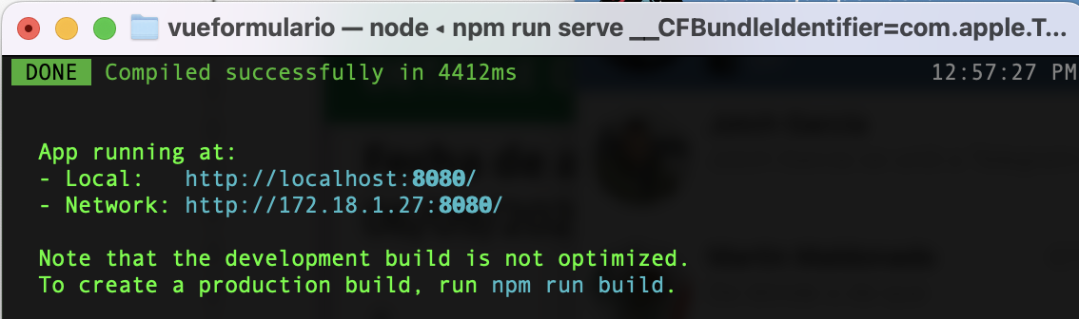
CREAR PROYECTO
VUE CLI

Slide 14
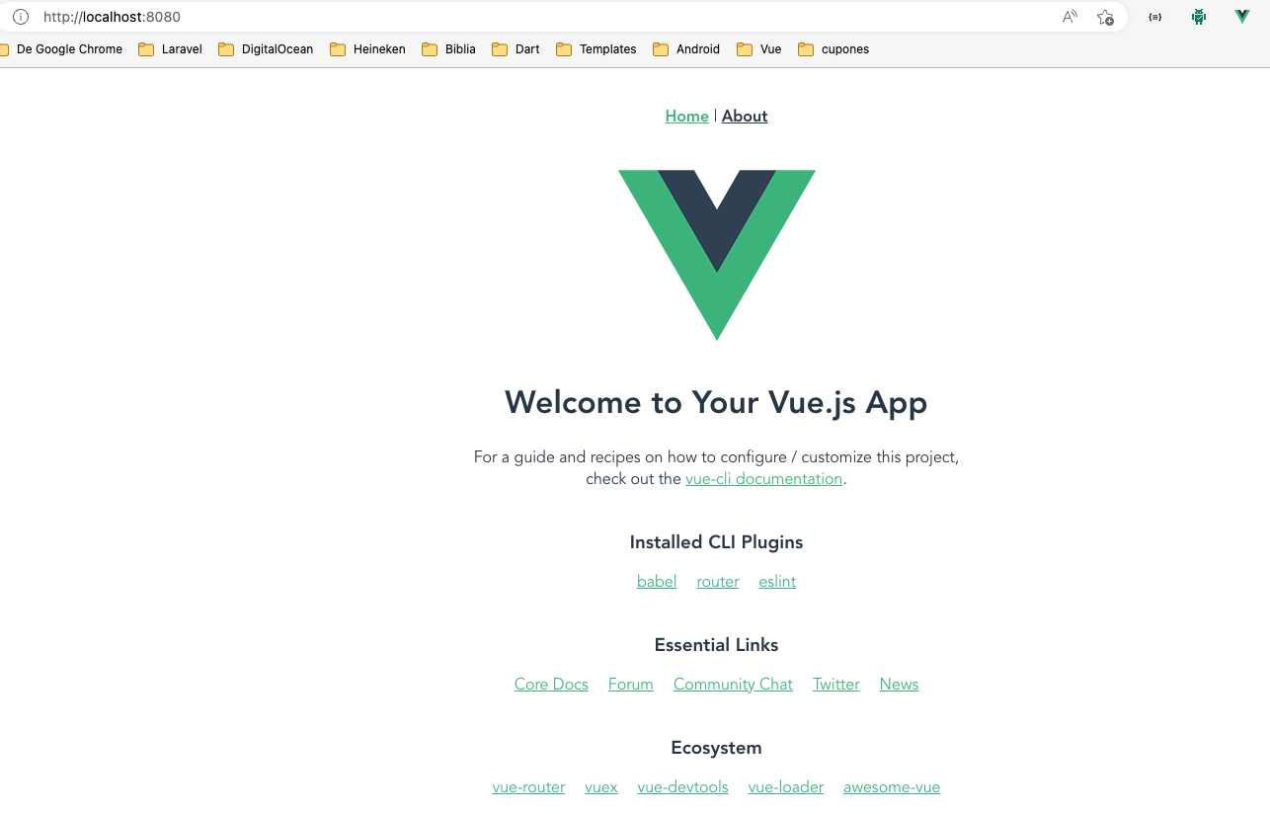
CREAR PROYECTO
VUE CLI

Slide 15
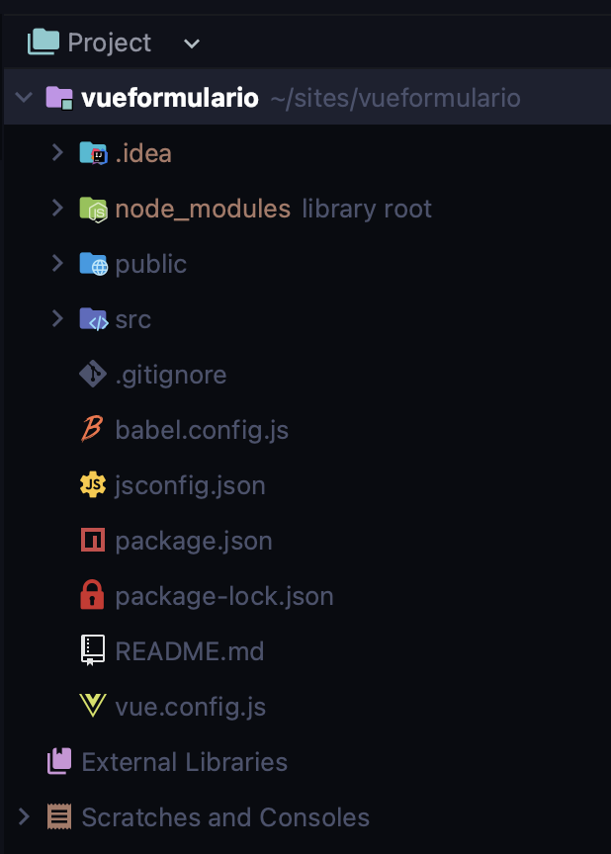
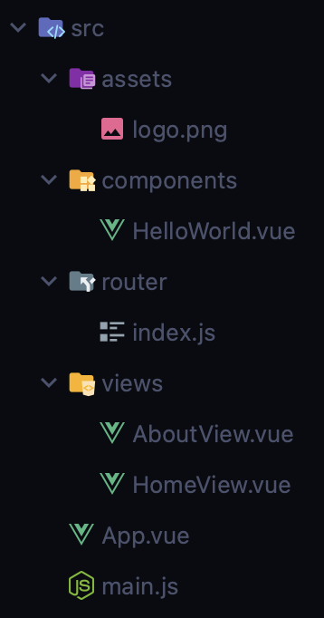
ESTRUCTURA
CARPETAS IMPORTANTES

Slide 16
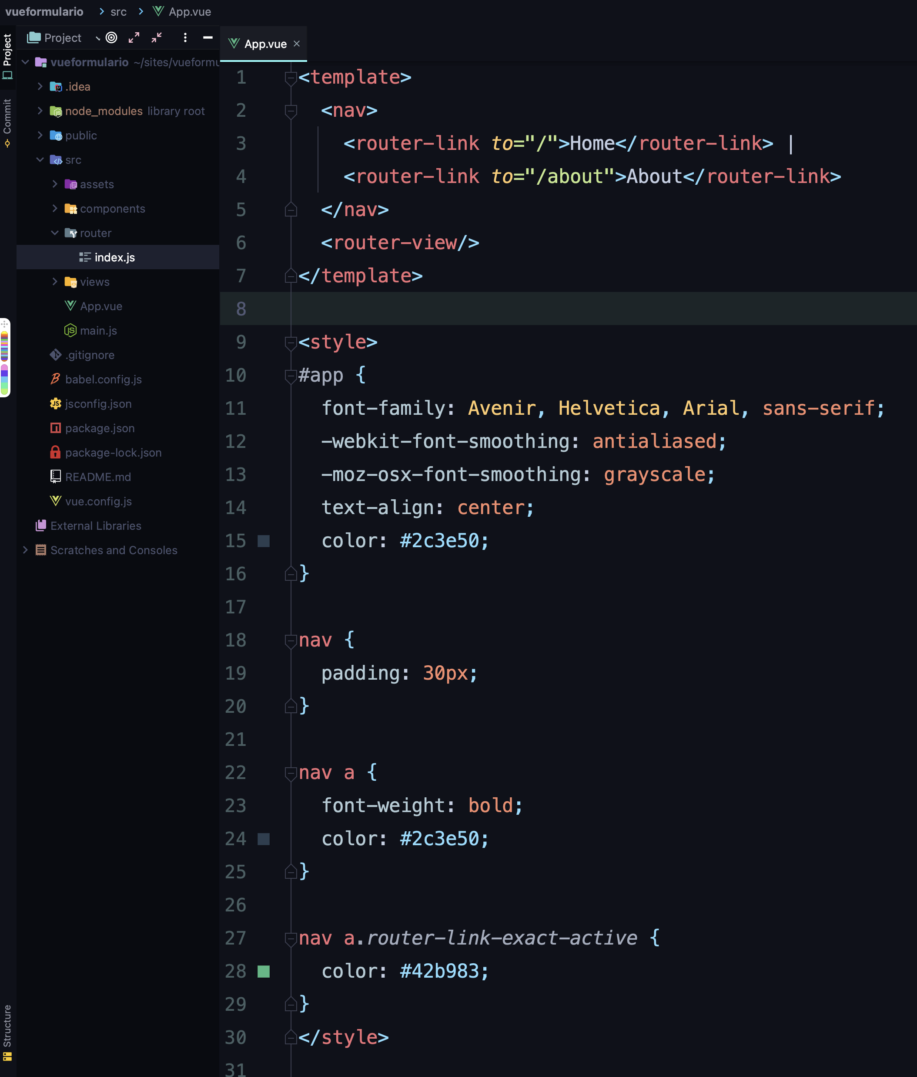
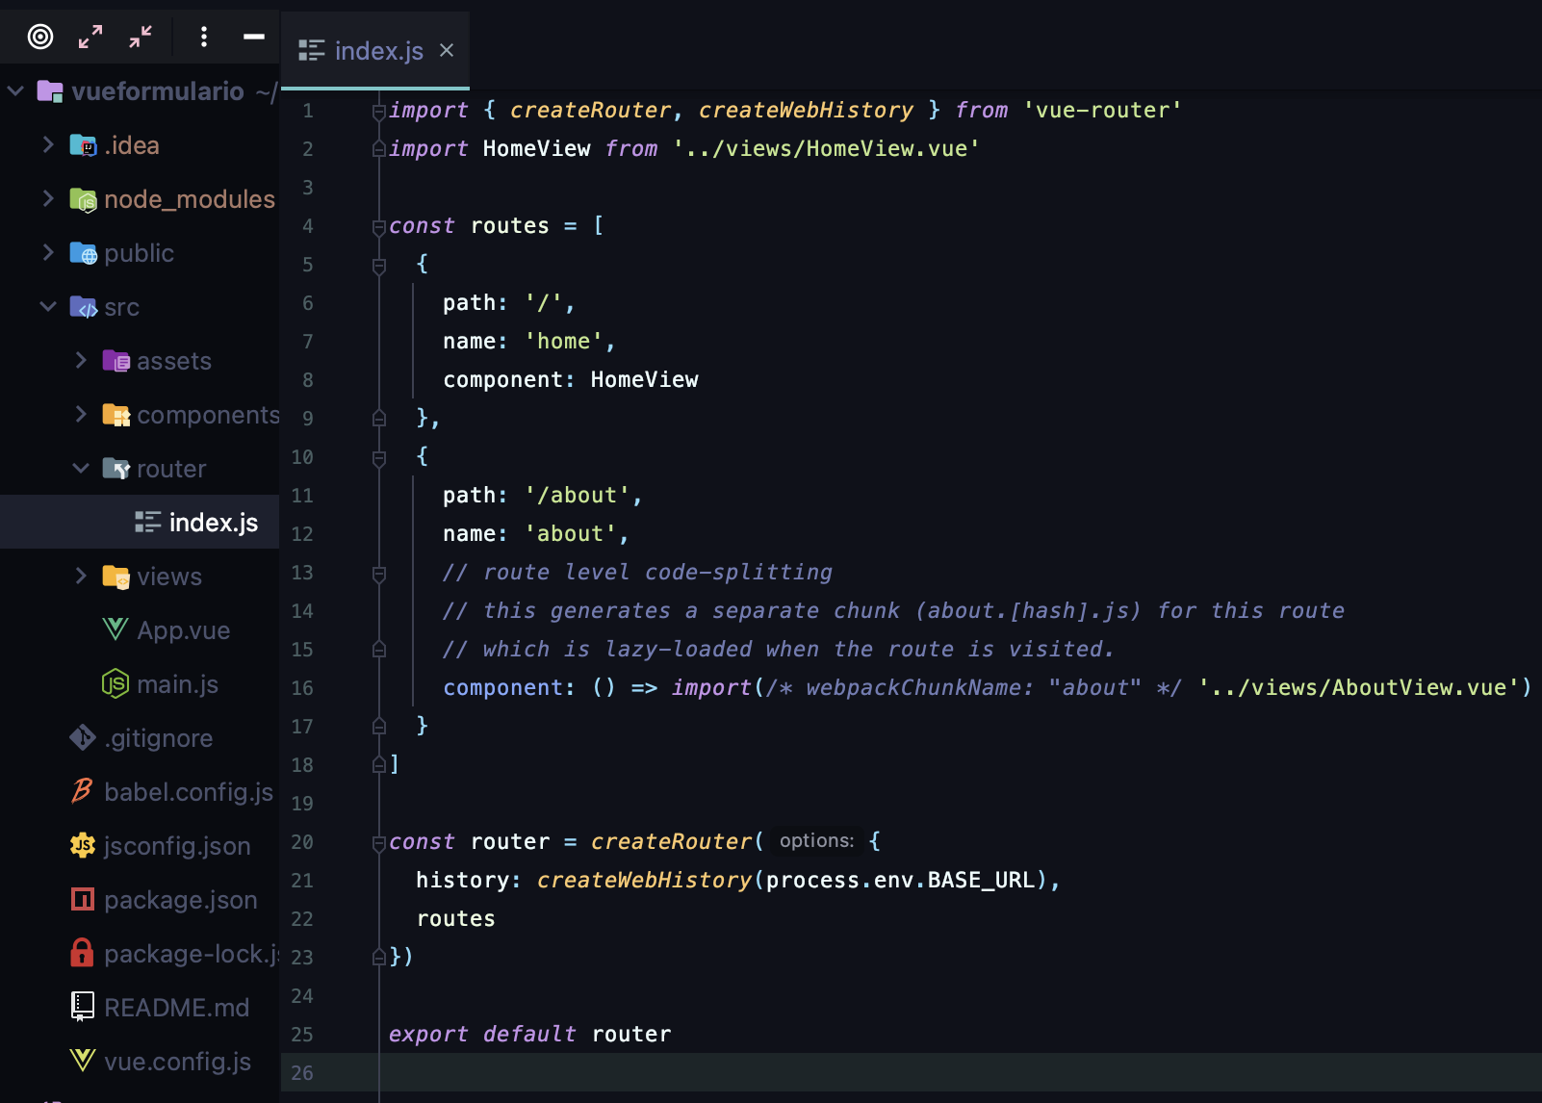
App.vue
Archivo principal, que contendrá los accesos a la aplicación, observar nav, con detalle
Router
Index.js, archivo que contiene los componentes a ejectuar, logica y elementos de html 5 para programar, esto ayuda a la organización del proyecto

Slide 17
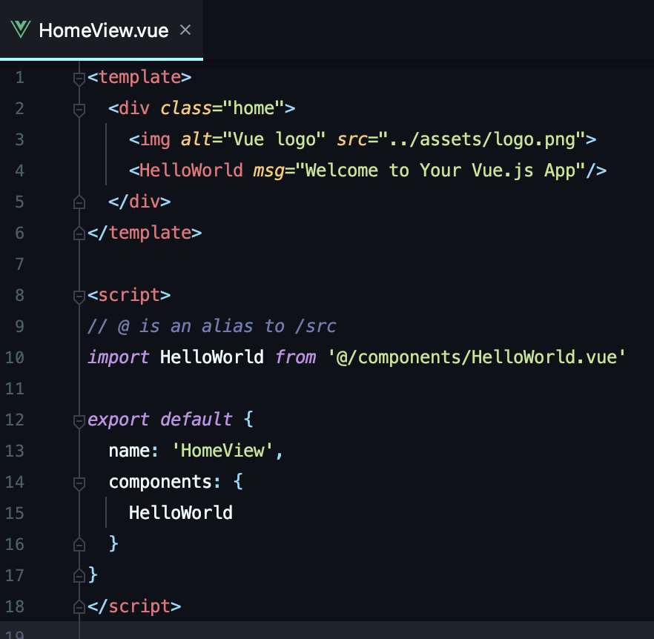
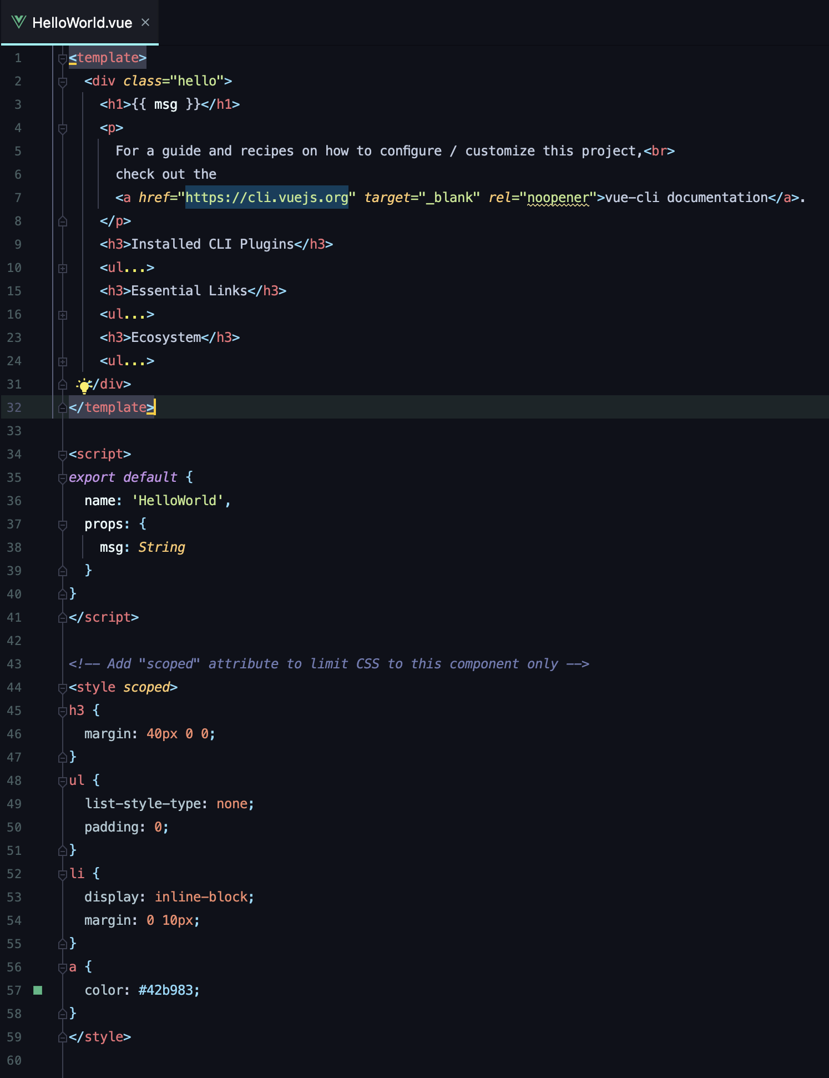
¿QUÉ ES UN COMPONENTE?
La componentes son una de las características fundamentales de Vue. Ayudan a extender las características básicas de las etiquetas HTML y encapsular código.
Una componente es generalmente una nueva etiqueta con una interfaz y comportamiento particular.

Slide 18
CREAR PROYECTO
VUE CLI

Slide 19
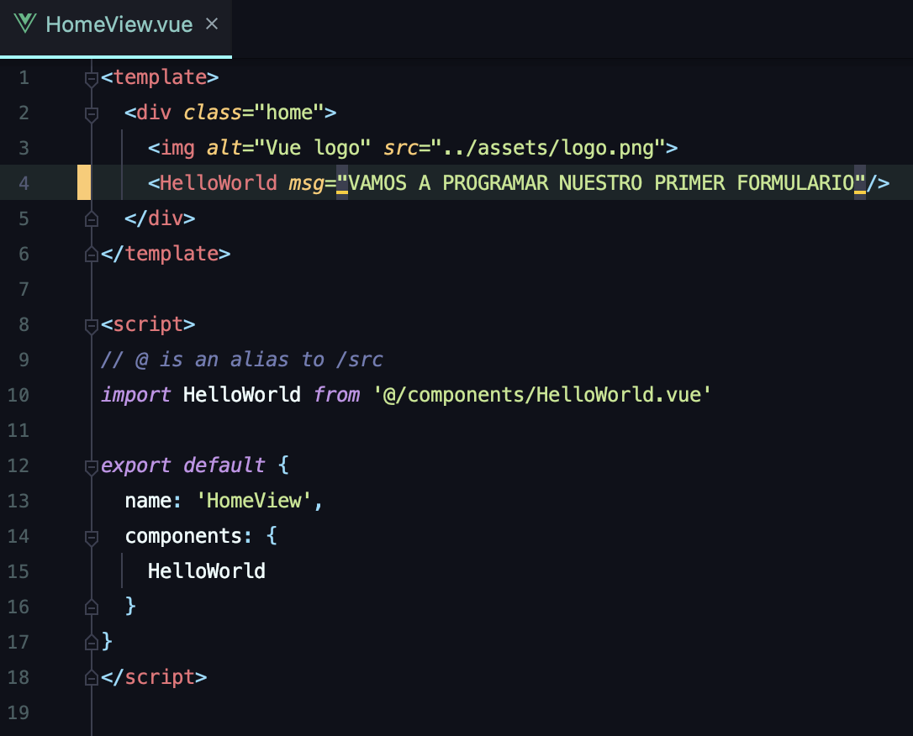
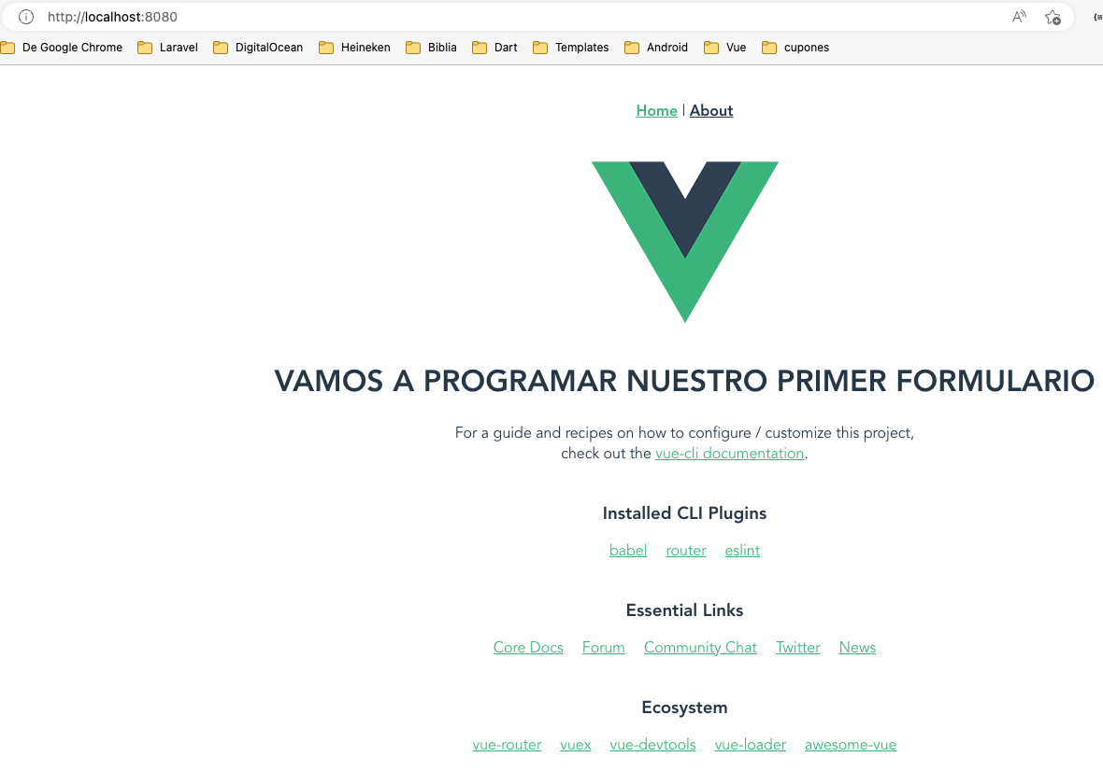
EDITAR COMPONENTE
HomeView.vue

Slide 20

AHORA SI A PROGRAMAR EL FORMULARIO

Slide 21

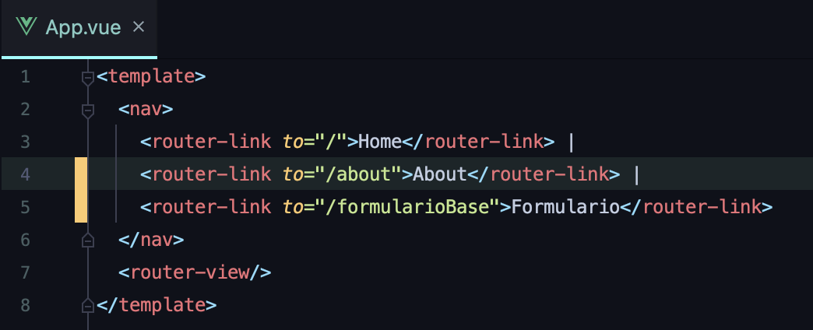
EDITAR COMPONENTE
App.vue

Slide 22
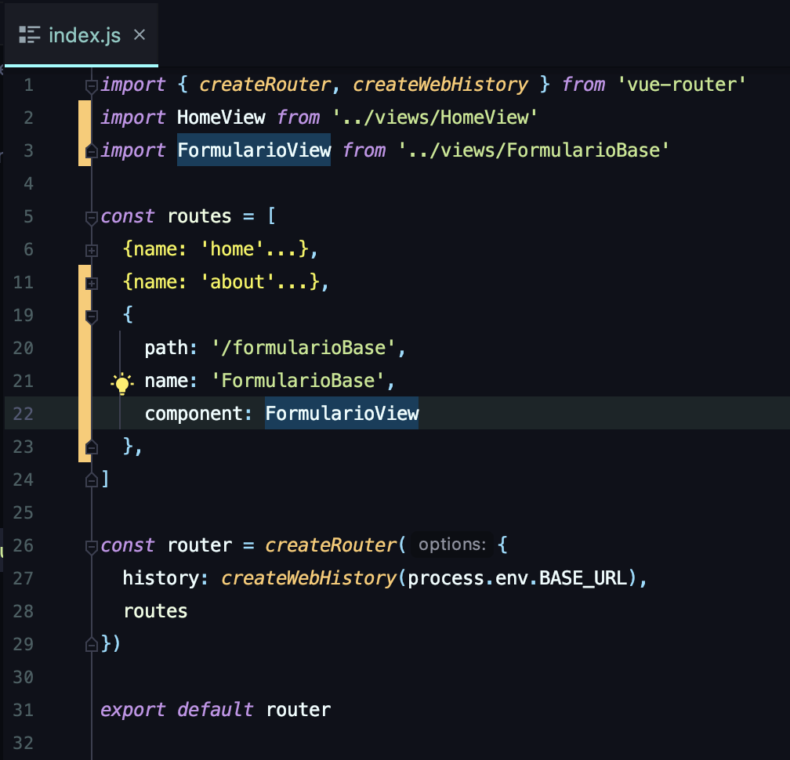
CREAR PATH en router/index.js

Slide 23
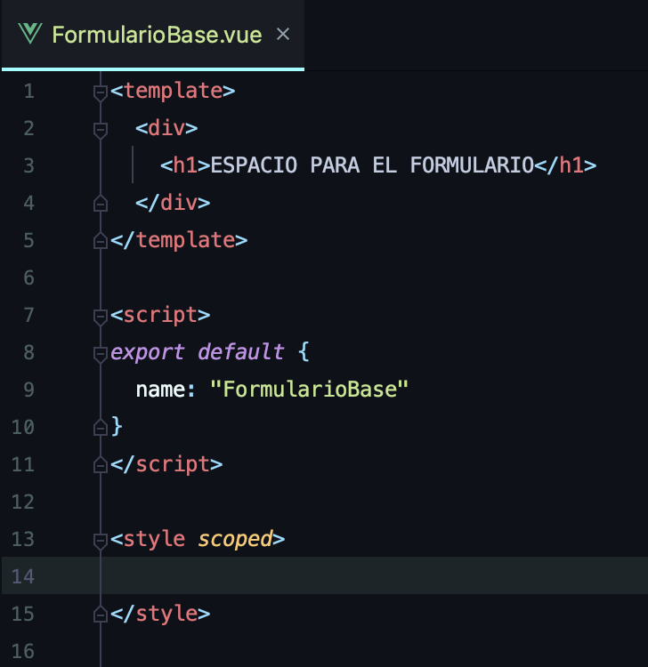
CREAR PATH componente views/FormularioBase.vue

Slide 24

RESULTADO

Slide 25
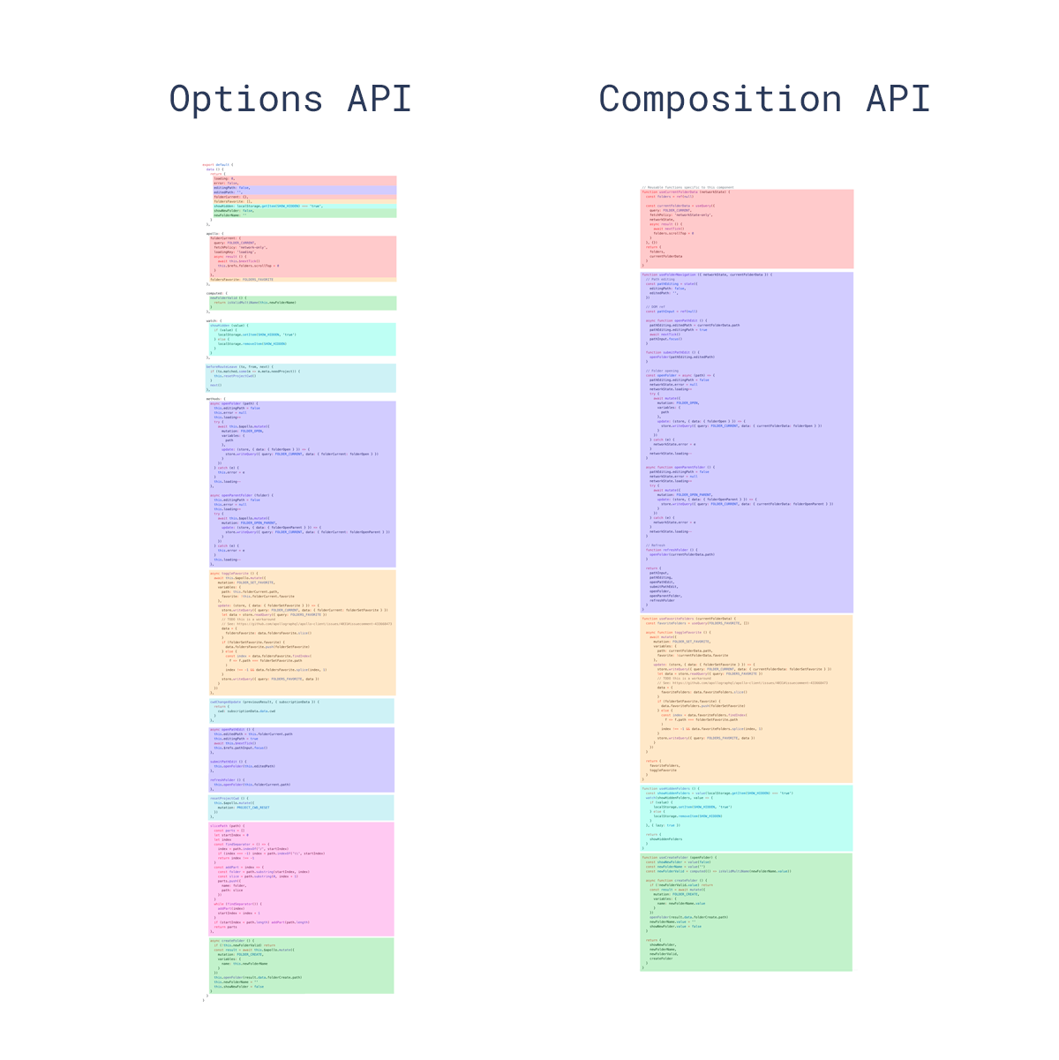
Vue composition API
Composition API FAQ | Vue.js (vuejs.org)

Slide 26
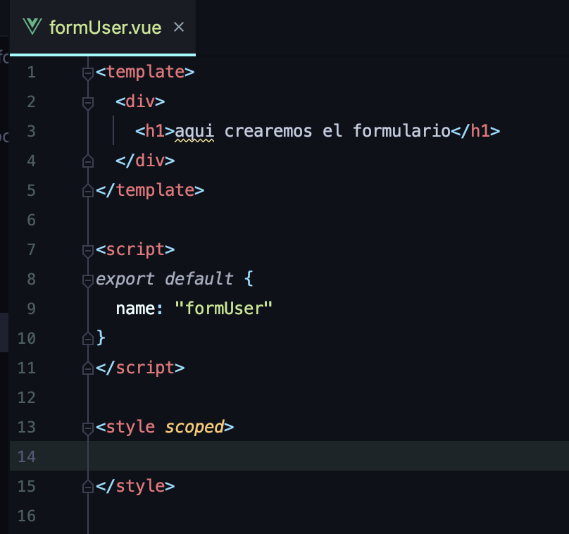
CREAR componente components/formUser.vue

Slide 27
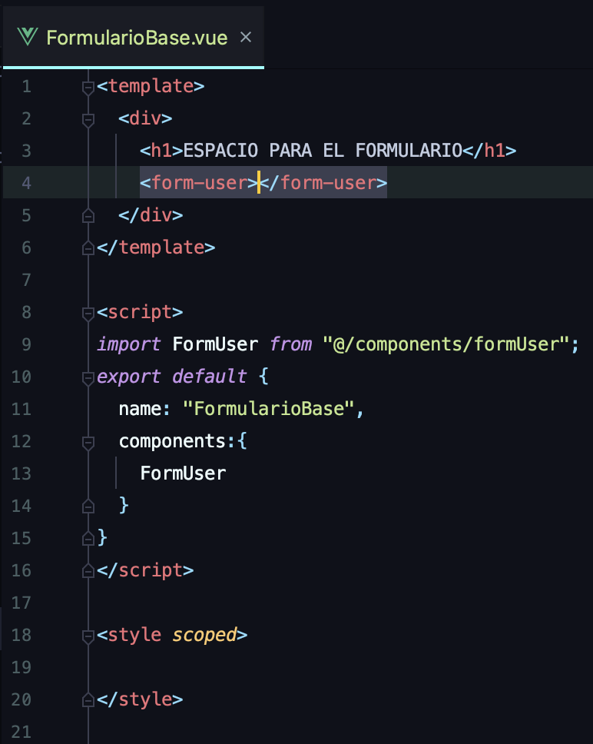
importar componente
components/formUser.vue a views/FormularioBse.vue

Slide 28
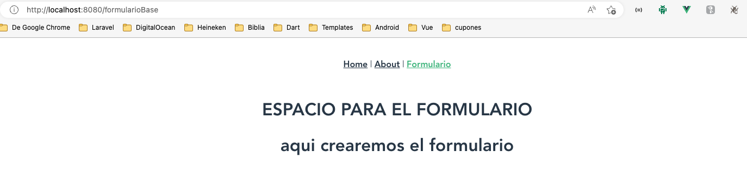
RESULTADO

Slide 29
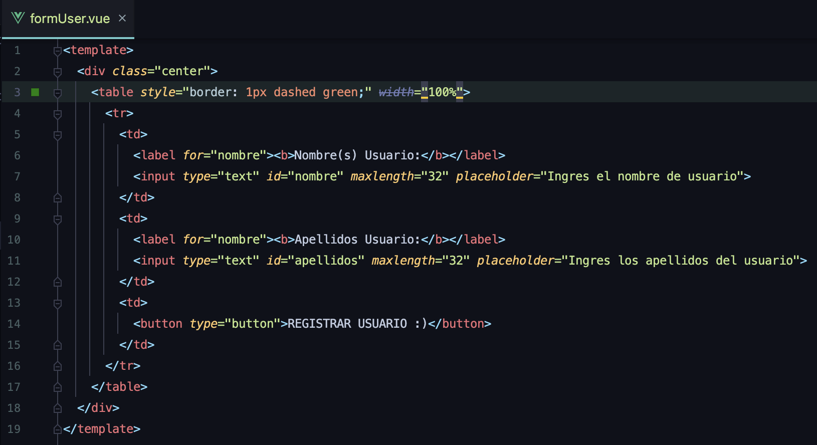
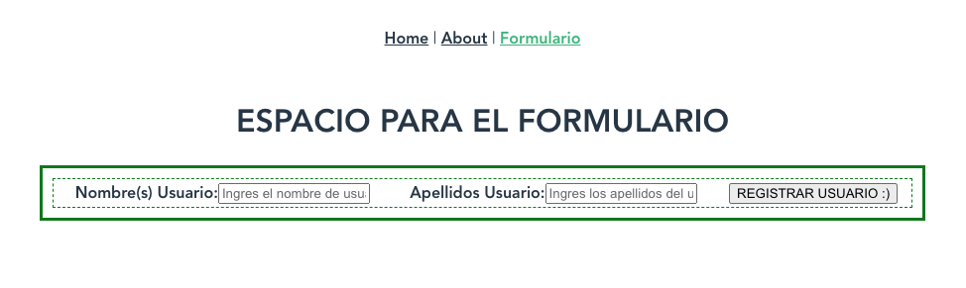
EDITAR COMPONENTE
components/formUser.vue

Slide 30
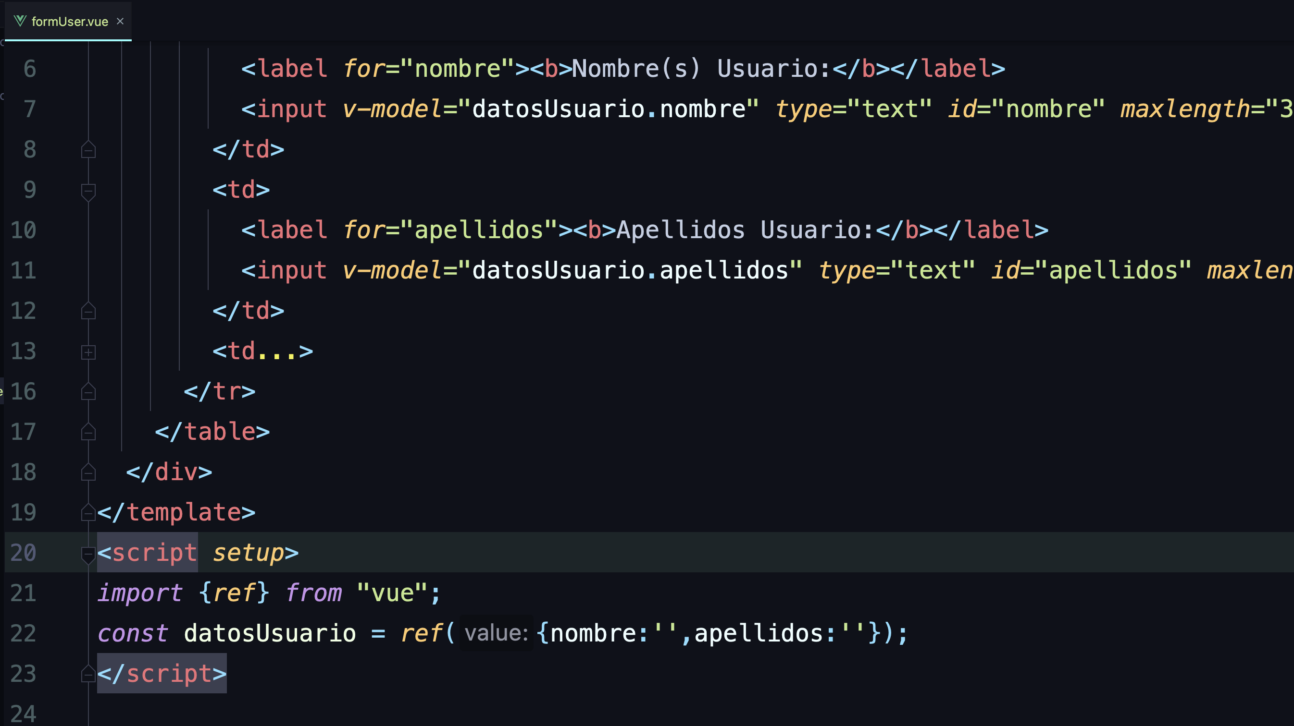
Iniciar variables composition API
components/formUser.vue

Slide 31
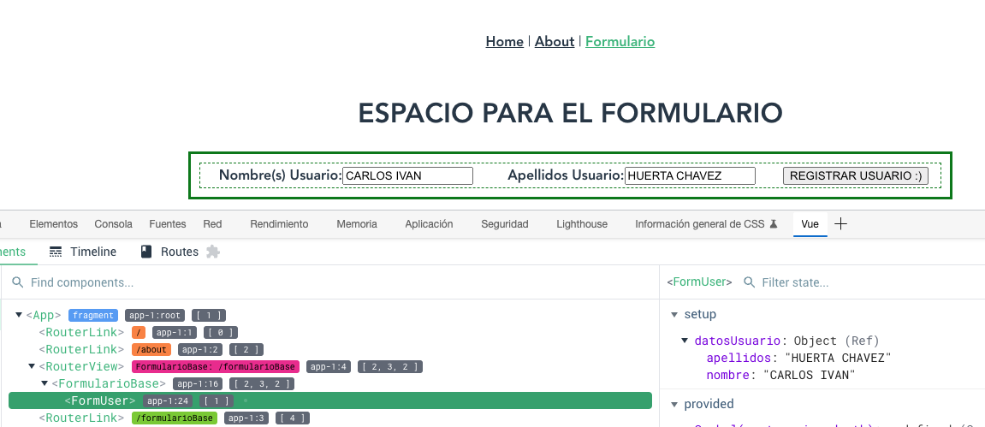
Iniciar variables composition API
RESULTADO VUE TOOLS

Slide 32
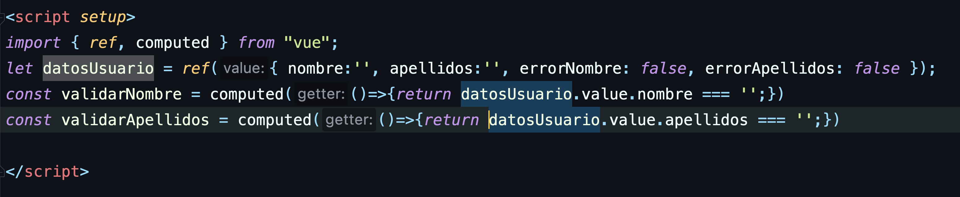
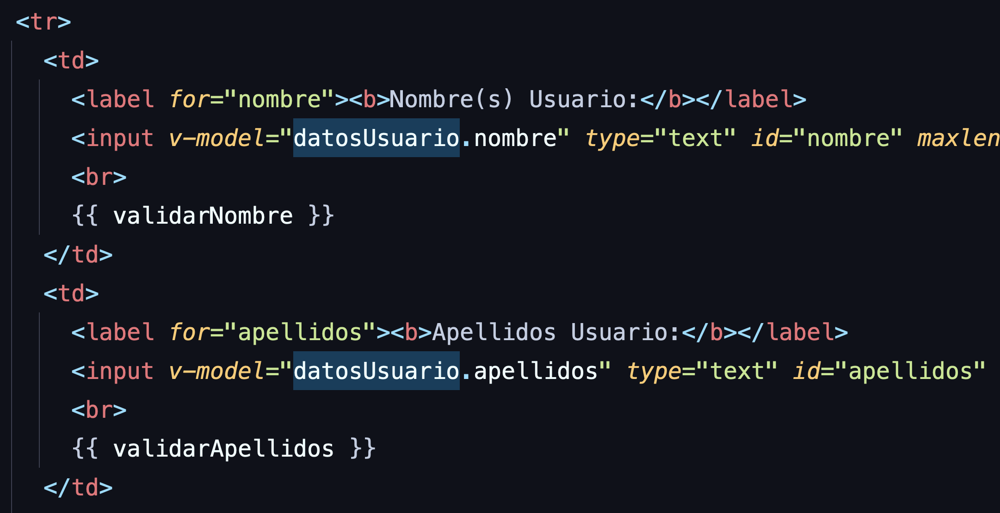
FUNCIÓN VALIDAR DATOS
components/formUser.vue

Slide 33
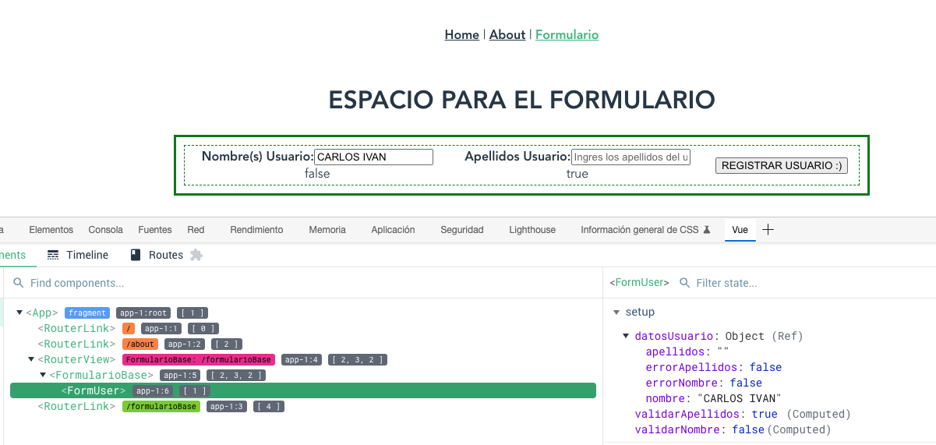
FUNCIÓN VALIDAR DATOS
RESULTADO VUE TOOLS

Slide 34
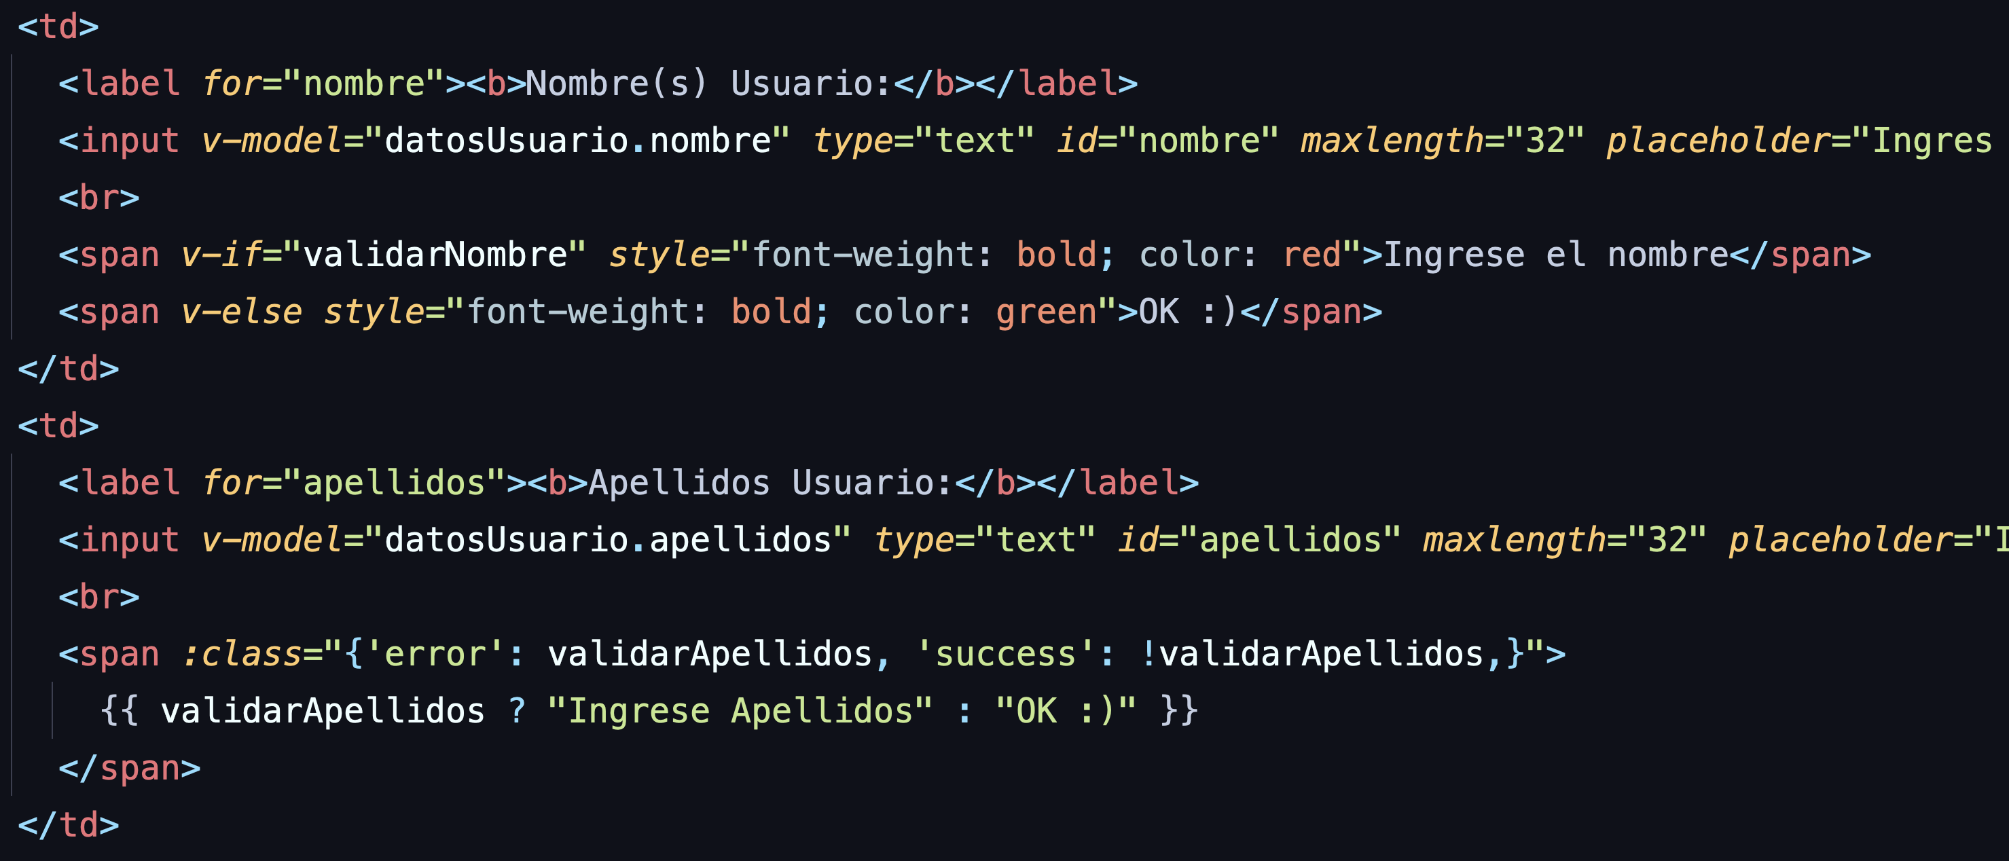
MEJORANDO ESTILOS DE ERROR
components/formUser.vue

Slide 35
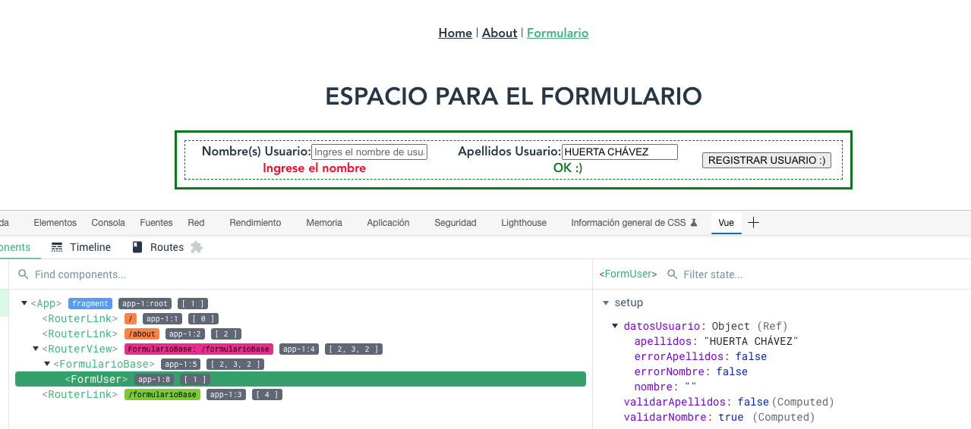
VALIDAR ESTILOS
RESULTADO VUE TOOLS

Slide 36
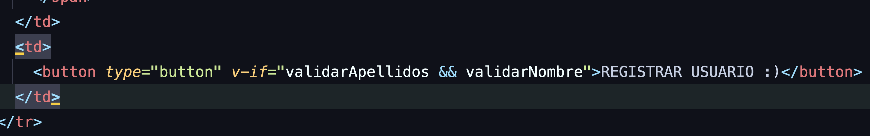
OCULTADO BOTÓN ENVIAR
components/formUser.vue

Slide 37
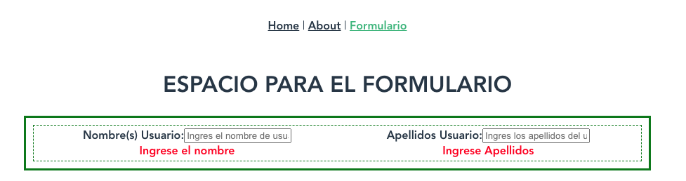
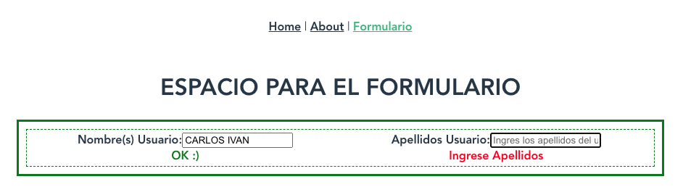
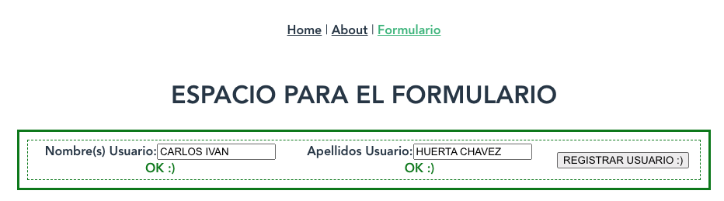
OCULTAR BOTÓN
RESULTADO VUE TOOLS

Slide 38

¿DUDAS?

Slide 39
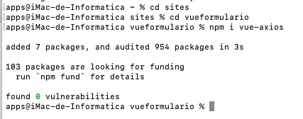
INSTALANDO AXIOS
components/formUser.vue

Slide 40
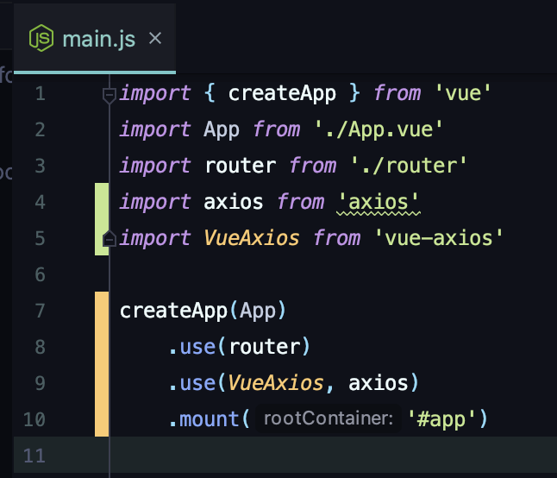
INSTALANDO AXIOS
components/formUser.vue

Slide 41
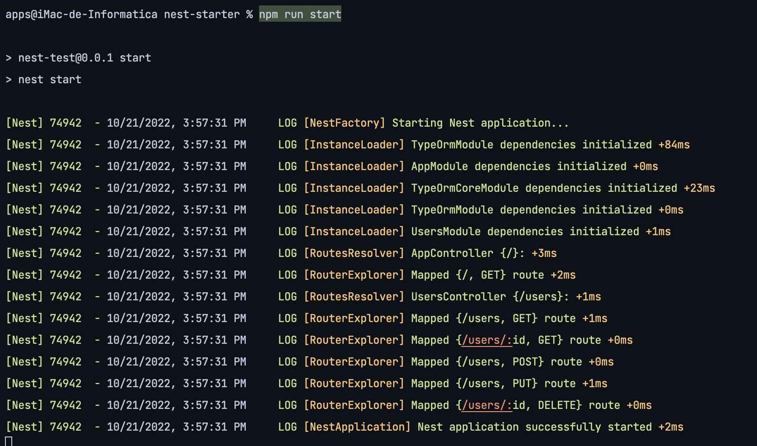
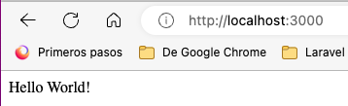
INICIAR SERVICIO NEST
PUERTO 3000

Slide 42
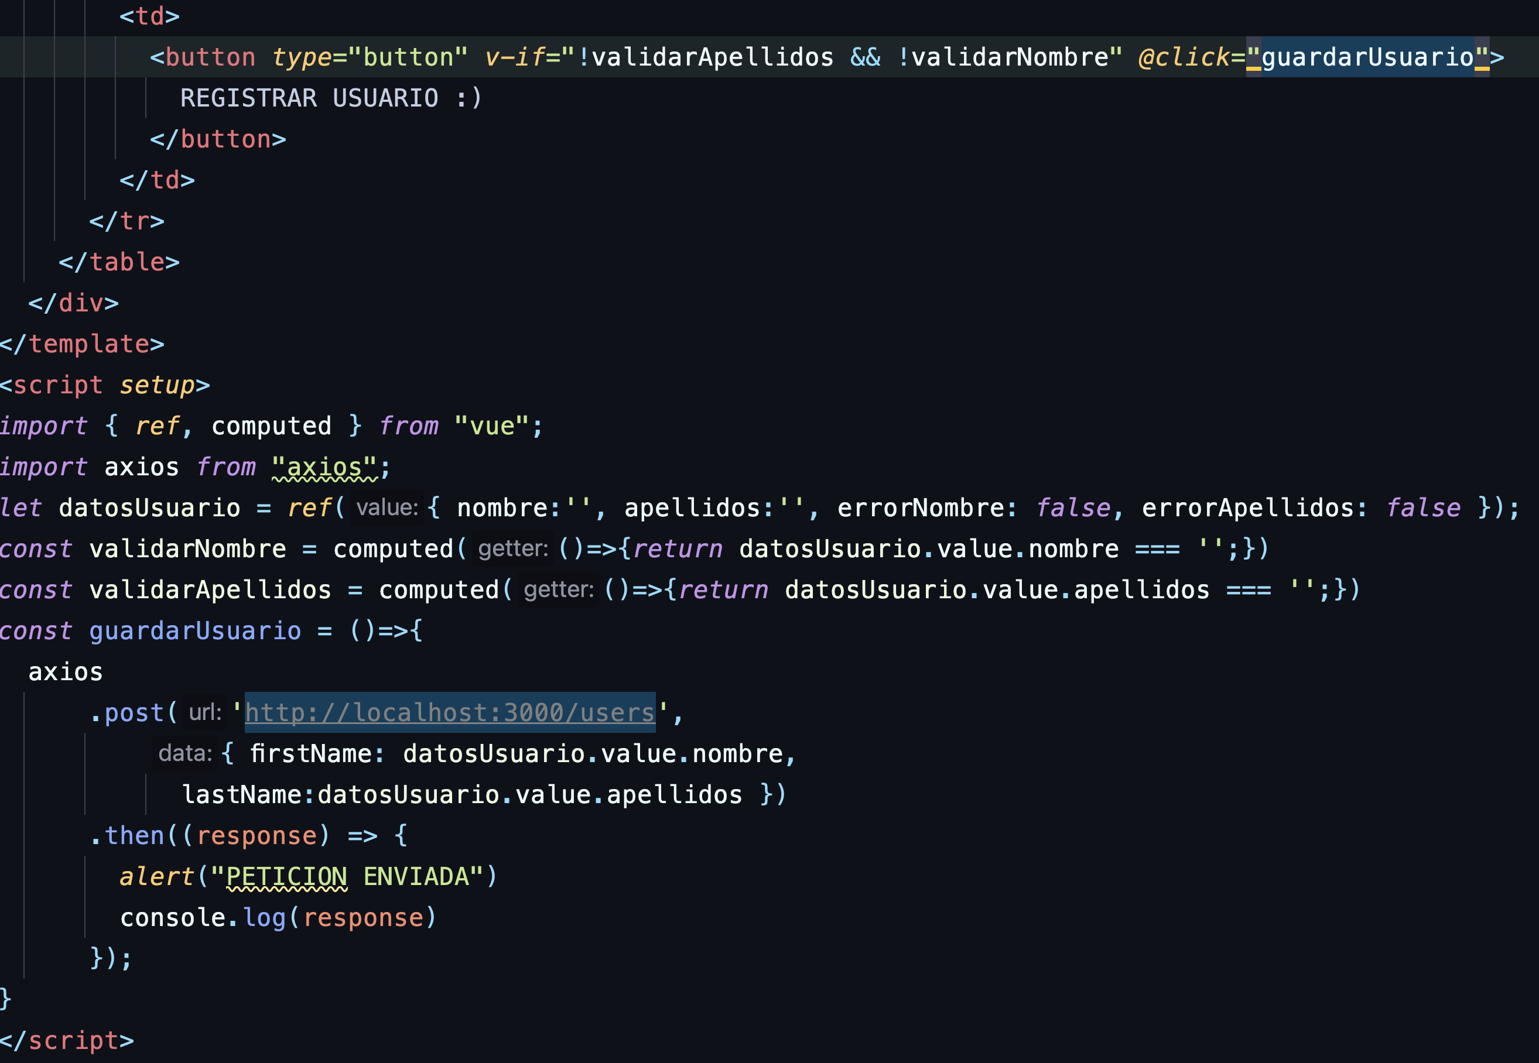
ENVIANDO POST
components/formUser.vue

Slide 43
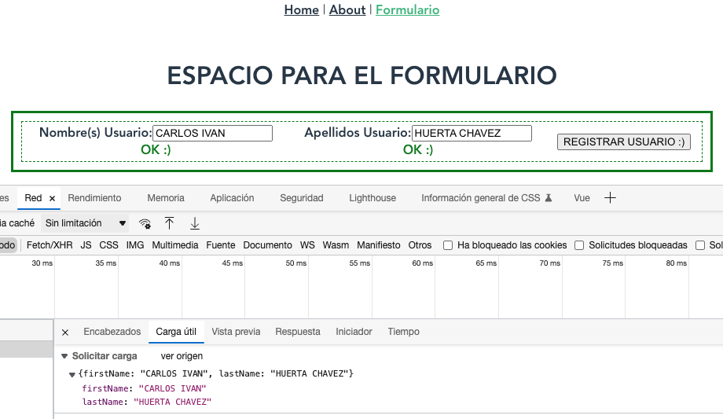
ENVIANDO POST
components/formUser.vue

Slide 44
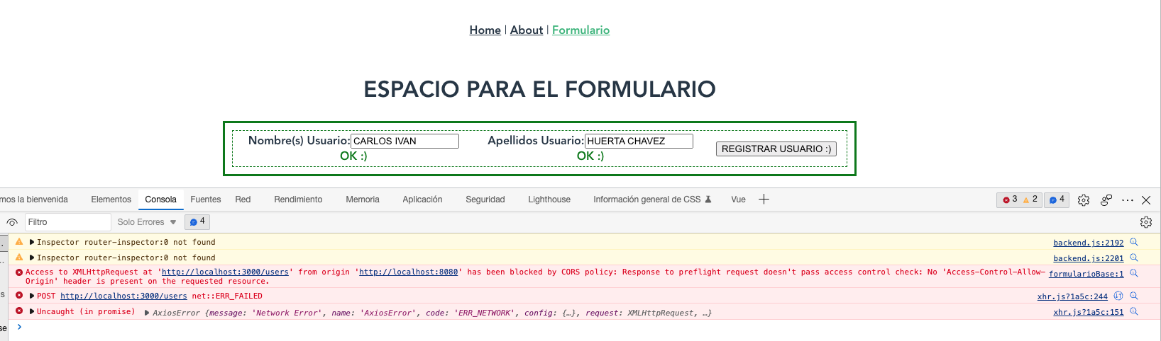
;( CORS
components/formUser.vue

Slide 45
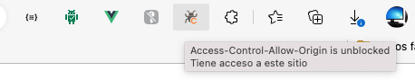
APP PARA CORS UNBLOCK ☺
components/formUser.vue

Slide 46

RESPUESTA OK
components/formUser.vue

Slide 47
¿DUDAS?

Slide 48

MOSTRAR RESPUESTA POST
components/formUser.vue

Slide 49

MOSTRAR RESPUESTA POST
components/formUser.vue

Slide 50
MOSTRAR RESPUESTA POST
components/formUser.vue

Slide 51

MOSTRAR RESPUESTA POST
components/formUser.vue

Slide 52
¿DUDAS?

Slide 53


EDITAR COMPONENTE
App.vue

Slide 54

CREAR PATH en router/index.js

Slide 55

CREAR PATH componente views/TablaUsuarios.vue

Slide 56

CREAR componente components/dataUser.vue

Slide 57

VISTA DATOS

Slide 58
AHORA SI A PROGRAMAR LA TABLA DE DATOS

Slide 59

Obtener datos de usuarios components/dataUser.vue

Slide 60

RESULTADO
components/formUser.vue

Slide 61

ESTILO DE TABLA components/dataUser.vue

Slide 62

RESULTADO
components/formUser.vue

Slide 63

REFACTORIZANDO CODIGO components/dataUser.vue

Slide 64

CONFIRMAR REGISTRO NUEVO
components/formUser.vue

Slide 65

CONFIRMAR REGISTRO NUEVO
components/formUser.vue

Slide 66
¿DUDAS?

Slide 67

FUNCIÓN ELIMINAR REGISTRO components/dataUser.vue

Slide 68

RESULTADO FUNCION ELIMINAR
components/formUser.vue

Slide 69

FUNCIÓN ELIMINAR REGISTRO components/dataUser.vue

Slide 70

RESULTADO FUNCION ELIMINAR
components/formUser.vue

Slide 71

RESULTADO FUNCION ELIMINAR
components/formUser.vue

Slide 72
RESULTADO FUNCION ELIMINAR
components/formUser.vue

Slide 73

RESULTADO FUNCION ELIMINAR
components/formUser.vue

Slide 74

RESULTADO FUNCION ELIMINAR
components/formUser.vue

Slide 75
¿DUDAS?

Slide 76

REFACTORIZANDO CODIGO components/dataUser.vue

Slide 77

EDITAR REGISTRO components/dataUser.vue

Slide 78

EDITAR REGISTRO components/dataUser.vue

Slide 79

RESULTADO FUNCION EDITAR
components/formUser.vue

Slide 80

RESULTADO FUNCION EDITAR
components/formUser.vue

Slide 81

GUARDAR CAMBIOS components/dataUser.vue

Slide 82

GUARDAR CAMBIOS FUNCION components/dataUser.vue

Slide 83
GUARDAR CAMBIOS FUNCION components/dataUser.vue

Slide 84

RESULTADO FUNCION EDITAR
components/formUser.vue

Slide 85

RESULTADO FUNCION EDITAR
components/formUser.vue

Slide 86
RESULTADO FUNCION EDITAR
components/formUser.vue

Slide 87

RESULTADO FUNCION EDITAR
components/formUser.vue

Slide 88

MUCHAS GRACIAS ☺
Antes del curso
Despues del curso

